Slide 1
C Programming 4_bitwise_operations

Slide 2
Number Systems
char dec_var = 123;
char hex_var = 0x7b; // or 0x7B
char oct_var = 0173;
char bin_var = 0b1111011;

Slide 3
Bitwise Operators
& | AND
| | OR
>>, << | Shift
~ | NOT
^ | XOR

Slide 4
Bitwise Operations
a = 3, b = 7
a & b a | b
a ^ b ~a
a << 5 b >> 2

Slide 5
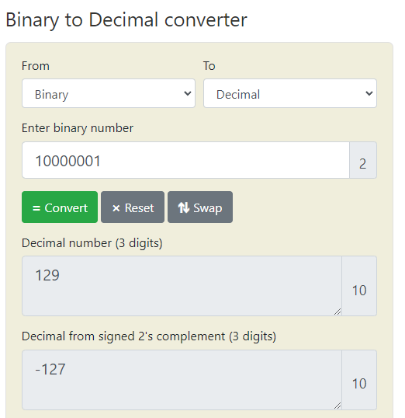
Signed and unsigned values
unsigned
signed

Slide 6
List of commands
# Команды в терминале
mkdir my_dir # Создать каталог my_dir
ls # Просмотреть список файлов в текущем каталоге
pwd # Вывести имя текущей директории
cd my_dir # Перейти в каталог my_dir
cd .. # Подняться на каталог "выше" (вернуться назад)
nano *source_code.c* # открыть файл в текст. редакторе nano
rm file_name # удалить файл с именем file_name
man command # Мануал (Описание команды)
# Команды в текст. редакторе nano
CTRL+O (^O) # save program
CTRL+X (^X) # exit program
# Компиляция и запуск
gcc *source_name*.c -o *binary_name*
./*binary_name*
CTRL+C (^C) # to stop execution

